Slide 1
সবাইকে শুভেচ্ছা ও স্বাগতম

Slide 2
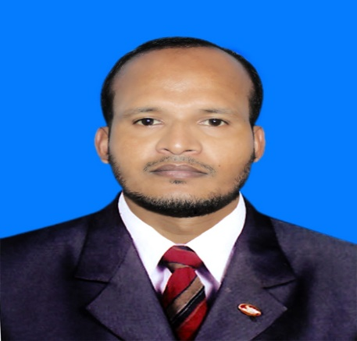
শিক্ষক পরিচিতিঃ
মোঃ আরিফ হোসাইন
বিবিএস (সম্মান),এমবিএস
সহকারী শিক্ষক (ব্যবসায় শিক্ষা)
ক্যান্টনমেন্ট হাই স্কুল,যশোর সেনানিবাস
মোবাইল নং ০১৯১১-৪৪৫০৮৪
Email:arifbdfinance07@gmail.com

Slide 3
পাঠ পরিচিতি
শ্রেণি দশম
শাখাঃ গোলাপ
বিষয়ঃ ফিন্যান্স ও ব্যাংকিং
সময়ঃ ৪০ মিনিট
তারিখঃ

Slide 4
ব্যাংকের ছবি

Slide 5
পাঠ শিরোনাম
অধ্যায়ঃ নবম
ব্যাংকিং ব্যবসায় ও তার ধরণ
Banking Business & Types

Slide 6
শিখনফলঃ
এই পাঠ শেষে শিক্ষার্থীরা-
বিভিন্ন দৃষ্টিকোণ থেকে ব্যাংকের উদ্দেশ্যাবলি বলতে পারবে-

Slide 7
ব্যাংকের প্রধান উদ্দেশ্যঃ
মুনাফা অর্জন

Slide 8
ব্যাংকের উদ্দেশ্যাবলিঃ
ব্যাংকের মালিক ও ব্যবস্থাপনা কর্তৃপক্ষের প্রেক্ষাপটে
সরকার ও রাষ্ট্রীয় পক্ষের প্রেক্ষাপটে ব্যাংকের উদ্দেশ্যাবলি
ব্যাংকের গ্রাহকের প্রেক্ষাপটে ব্যাংকের উদ্দেশ্যাবলি

Slide 9
ব্যাংকের মালিক ও ব্যবস্থাপনা কর্তৃপক্ষের প্রেক্ষাপটে ব্যাংকের উদ্দেশ্যাবলিঃ
তহবিলের বিনিয়োগ ও মুনাফা অর্জন
সুনাম অর্জন
উন্নয়নে অংগ্রহণ
সামাজিক
অবদান

Slide 10
সরকার এবং রাষ্ট্রীয় পক্ষের প্রেক্ষাপটে ব্যাংকের উদ্দেশ্যাবলিঃ
নোট ও মুদ্রার প্রচলন
মূলধন গঠন
বিনিয়োগ ও
শিল্পায়ন
মুদ্রাবাজার নিয়ন্ত্রণ
কর্মসংস্থান

Slide 11
ব্যাংক গ্রাহকের প্রেক্ষাপটে ব্যাংকের উদ্দেশ্যাবলিঃ
আমানত
উপদেষ্টা ও পরামর্শদাতা
অর্থ স্থানান্তর
নিরাপত্তা
প্রতিনিধি ও অছি
জীবনযাত্রার মানোন্নয়ন ও সহজীকরণ

Slide 12
মূল্যায়নঃ
ব্যাংকের উদ্দেশ্যাবলিকে কত ভাগে ভাগ করা যায়।
ব্যাংক বলতে কোন ধনের ব্যাংককে বোঝায়?
‘ব্যাংক জীবনযাত্রার মানোন্নয়ন ও সহজীকরণ করে’-কথাটি দ্বারা কী বোঝায়?

Slide 13
সবাইকে ধন্যবাদ

